Slide 1
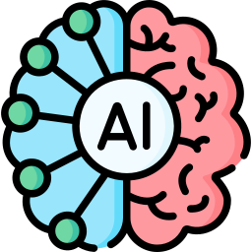
인공 지능이란?
기계가 인간처럼 학습하고, 문제를 해결할 수 있도록 하는 기술.
장점
- 자동화
사람의 실수 변수 차단
빠르고 정확함
반복적인 작업 대체

Slide 2
인공지능 학습 모델(머신 러닝 모델)
지도 학습
비지도 학습
강화 학습

Slide 3
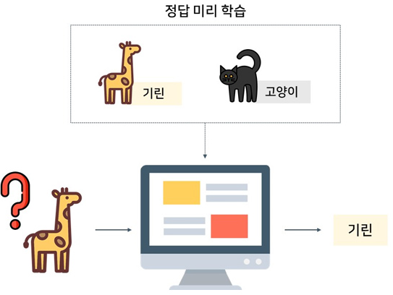
지도 학습
명확한 입출력 예제가 주어진 상태에서 학습을 진행하는 방식.
주어진 입력에서 출력을 예측하는 모델을 구축하는 것이 목표.
알고리즘으로 회귀, 분류 기법이 있다.

Slide 4
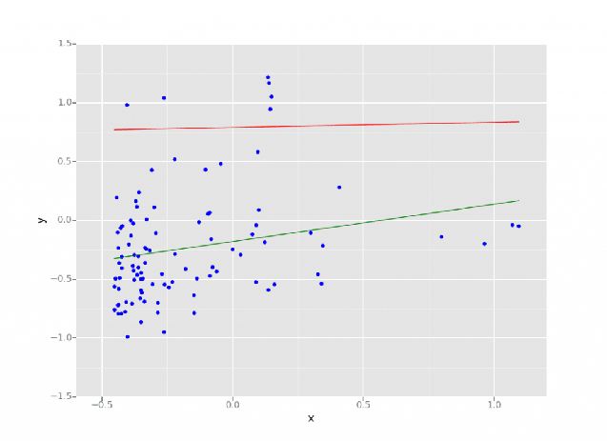
지도학습 알고리즘의 예 : 회귀
연속적인 값을 예측하는 방법
- 주어진 입력 변수들과 출력 변수 사이의 관계를 계산하고 예측한다.

Slide 5
비지도 학습
데이터의 숨겨진 패턴이나 구조를 찾기 위해 사용되는 인공지능.
입력 데이터에 명확한 정답이 주어지지 않지만, 데이터 자체 내에서 관계, 클러스터, 패턴 등을 탐색하여 유용한 정보를 추출한다.

Slide 6
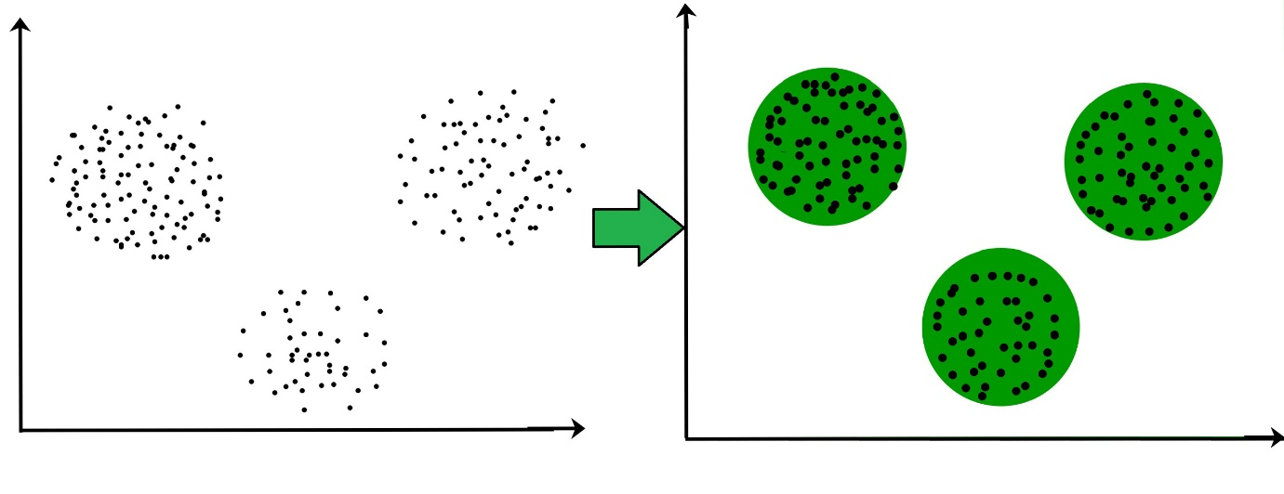
비지도 학습 알고리즘 예 : 클러스터링
유사한 특성을 가진 데이터 포인트들을 그룹화하는 과정
분류되지 않은 데이터에서 구조나 패턴을 찾는 데 도움을 준다.
단, 그룹 간의 유사성을 과대평가 할 수 있고, 각 데이터들을 개별적으로 다루지 못함.
응용 예시
고객 행동 예측
고객 세분화
닮은꼴

Slide 7
강화 학습
- 수많은 시행착오 실험을 통해 자체적으로 훈련하도록 설정
- AI가 환경에서 얻은 경험을 바탕으로 최적의 행동 전략을 개발하는 것. 시도와 오류를 통해 반복해서 학습한다.

Slide 8
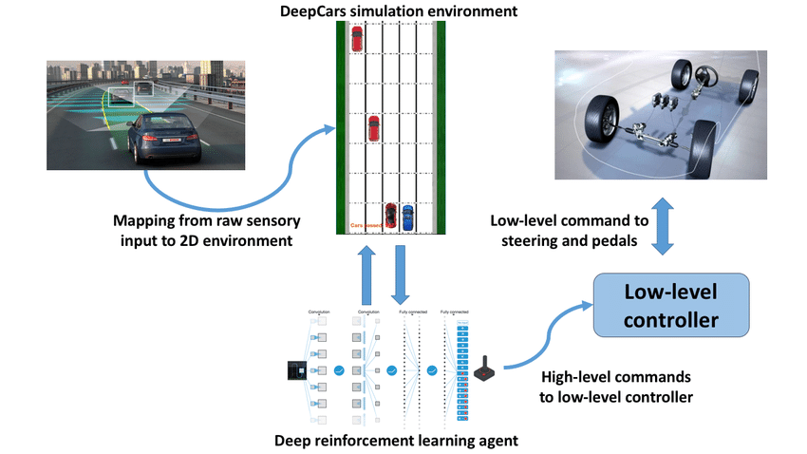
강화학습의 예, 자율 주행
운전자가 조작하지 않고 AI 스스로 운전.
감지시스템, 중앙제어장치 등의 기기로 주변 환경을 인식하고 최적의 주행 경로를 계획한다.
자율주행 차량에 적용되는 기술을 운전자 보조 시스템(ADAS, Advanced Drived Assistant System) 이라고 부른다.
ADAS를 사람에 적용하면
인지 – 눈
판단 – 뇌
제어 – 혈관, 근육, 신경계

Slide 9
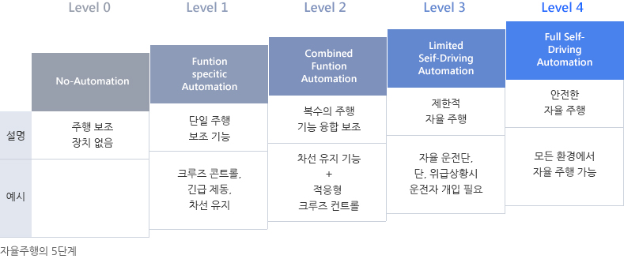
자율 주행의 레벨
레벨 3부터 일반적으로 알고 있는 자율주행 자동차에 적용된 기술
레벨 4는 사람이 필요 없는 무인 주행 상태
유럽 주요 국가와 미국, 일본 등은 레벨 2단계인 ‘부분 자동화‘가 가능한 차랑 개발을 완료
구글은 2020년에 유일하게 4단계 자율주행 차량 개발을 선언함.
우리나라는 아우디폭스바겐이 수입차로서 레벨 3단계인 조건부 자율주행 기술을 개발중

Slide 10
신경망
머신 러닝의 범주에 속하는 딥러닝 알고리즘의 핵심
인간의 뇌의 신경세포 뉴런의 작동 방식에서 영감을 받아 설계
뉴런이 서로 간에 신호를 보내는 방식을 모방

Slide 11
RNN 순환 신경망
자연어와 같은 순차적인 데이터에 특화된 신경망
입출력을 시퀀스 단위로 처리
시간에 따라 정보를 유지할 수 있는 내부 메모리를 가지고 있어 이전의 결과가 현재의 결정에 영향을 미친다.
주식 가격 예측과 같이 시간적 순서를 고려해야 하는 작업에 주로 이용된다.

Slide 12
CNN 컨벌루션 신경망
데이터(이미지, 동영상 등)의 특징을 추출해 패턴을 파악하는 구조
의료 영상과 같이 복잡한 영상 데이터들을 분석해야 할 때 주로 쓰인다.

